Slide 1
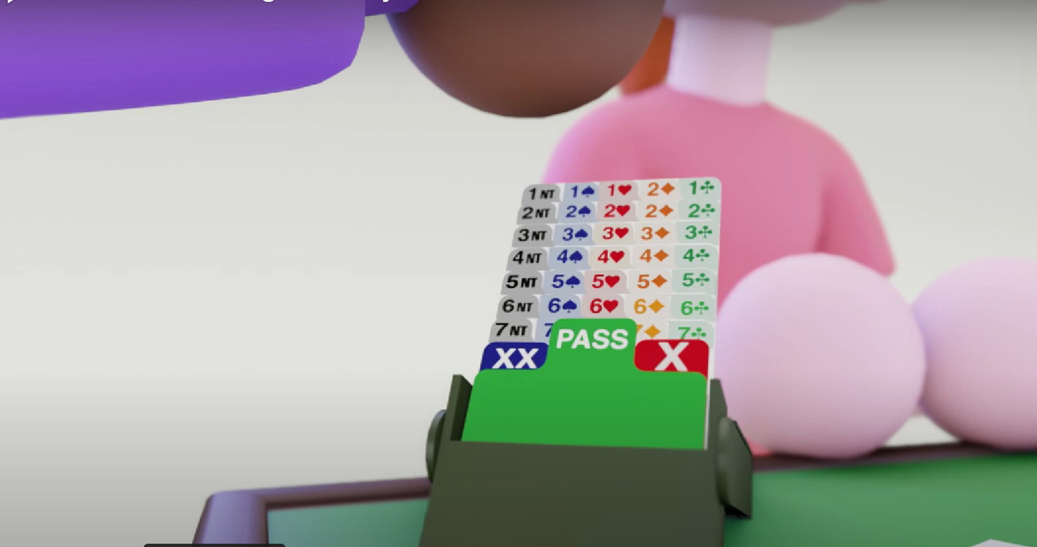
Åpning 1-trinnet

Slide 2
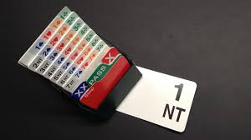
Repetisjon: Åpning 1NT
Åpning 1NT = 15-17 honnørpoeng og en balansert hand
En balansert hand = hånd med minst 2 kort og maksimalt 5 kort i en farge
NB! Begge kriteriene må være oppfylt for å passe til åpning 1NT
Makker vet da ganske nøyaktig om vi har nok til utgang eller ikke
Notes:
Åpningsmelding = den første meldingen som er noe annet enn pass.
Åpningsmeldingen kan bli sluttkontrakten, så vi må melde en kontrakt vi tror vi kan greie. For at makkerparet skal greie å by så presist som mulig, altså gå beit så sjeldent som mulig og greie å få med seg utgangsbonusene, så har vi avtalt hva de ulike meldingene forteller om kortene våre. Det blir litt som i å lære et nytt språk. Åpning 1NT, for eksempel, betyr at vi har 15-17 honnørpoeng OG en balansert hand.
Dette hjelper makker med å finne ut vi har gode nok kort til å melde utgang eller ei. 1NT er den mest presise åpningsmeldingen. Vi skal lære andre åpningsmeldinger som kan inneholde et større spekter av hender.

Slide 3
Repetisjon: Invitere til utgang
Mine 9 hp +makkers 17 hp
=…..?
Om makker åpner i 1NT (15-17 hp) og vi har 9 honnørpoeng, er vi usikre på om vi har nok til utgang.
Det minste vi kan ha til sammen er 24 hp, det meste vi kan ha er (17+9=) 26 hp.
Skal vi tørre å melde 3NT? Kanskje, kanskje ikke?
Løsningen er å invitere til utgang.
Meld 2NT – invitt til utgang, og be makker se på sine kort og avgjøre om hen har tro på at vi greier 3NT
Notes:
Når skal vi ta sjansen på å melde utgang? En tommelfingerregel er at om vi har 26 (eller flere) honnørpoeng til sammen, så vil vi greie utgang ofte nok til at det lønner seg å ta sjansen på å melde opp til utgang.
Noen ganger vil vi gå beit, men det lønner seg i det lange løp.

Slide 4
Repetisjon åpning 1NT og invitt til utgang
Hvor mange hp har du?
(1+4+8+4 = 17 hp)
Hva er åpningsmeldingen din?
Makker svarer 2NT
Hva betyr det?
Hva melder du?
Notes:
Ta steg for steg i plenum.
Husk å gi tid ved hvert spørsmål slik at alle henger med. La elevene svare. Hold øye med hvem som rekker opp hånda. Spar de vanskelige spørsmålene til elever du veit greier dem, og la noen andre svare på de første spørsmålene. La dem gjerne holde hver sin meldeboks i hendene og legge meldingen de velger på bordet. På den måten kan du aktivisere også de som ikke tør å rekke opp hånda.

Slide 5
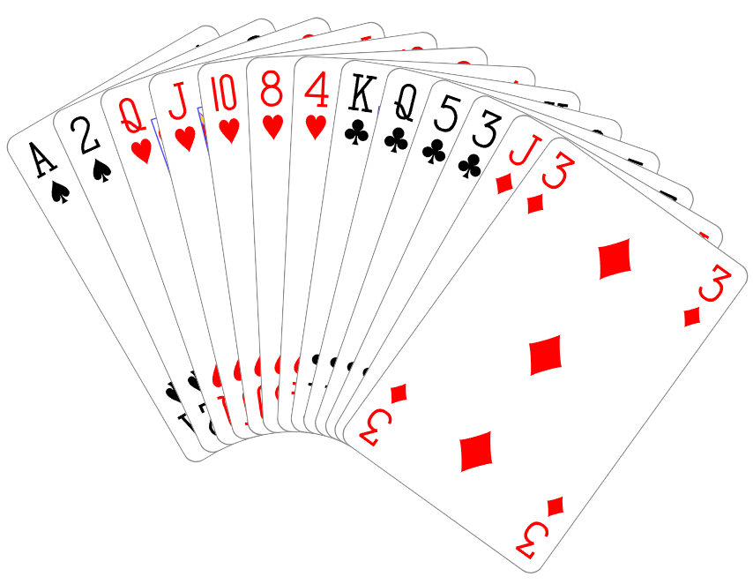
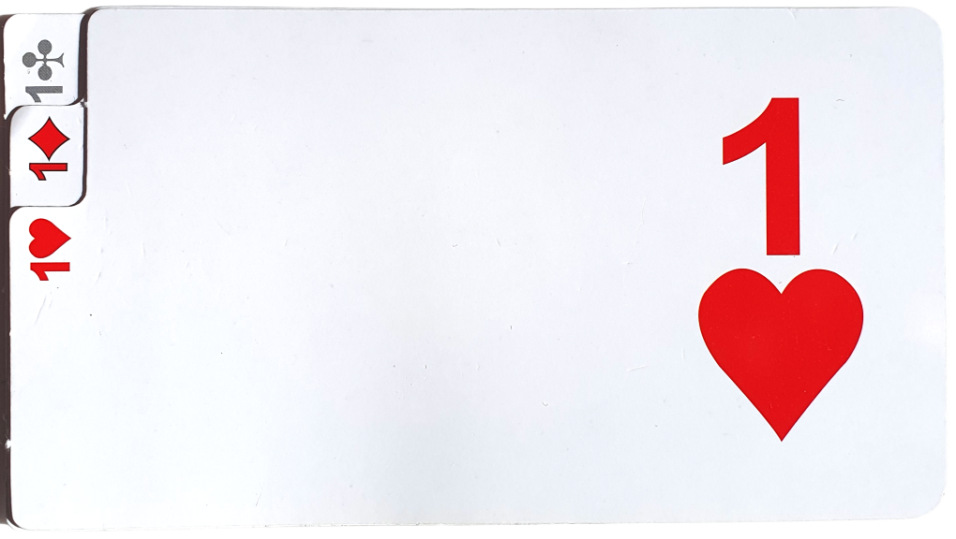
12+ hp: Åpne 1 i din lengste farge
Med 12+ honnørpoeng kan vi åpne meldingene
Vi åpner med 1 i vår lengste farge
Vi velger alltid fargen med flest kort i (=lengste farge)
Hva åpner du her?
(Husk å sjekke om hånden passer til åpning 1NT først), i så fall er det førstevalget
Notes:
12 hp er litt mer enn gjennomsnittet. Da er sjansen stor for at din side kan greie en kontrakt, og dermed score poeng for eget lag. Med 12+ hp kan vi avgi den første meldingen som ikke er pass; åpningsmeldingen.
Dette kan bli sluttkontrakten, dersom alle andre sier pass. Men veldig ofte vil enten motparten være med og konkurrere om å få bestemme kontrakten og trumfen, eller så vil makker melde høyere.
Denne hånden har 4+3+5+1 = 14 honnørpoeng. Vi har altså mer enn 12, og skal åpne meldingene. Passer hånden til åpning 1NT? Nei, den har bare 14 honnørpoeng.
(En grundigere forklaring på hvorfor: Det er 10 honnørpoeng i hver farge (AKQJ = 4+3+2+1)
Med ♠♥♦♣ blir det 4x10 = 40 hp i kortstokken. )
Har du 12 hp, er sjansen stor for at din side kan greie en kontrakt)

Slide 6
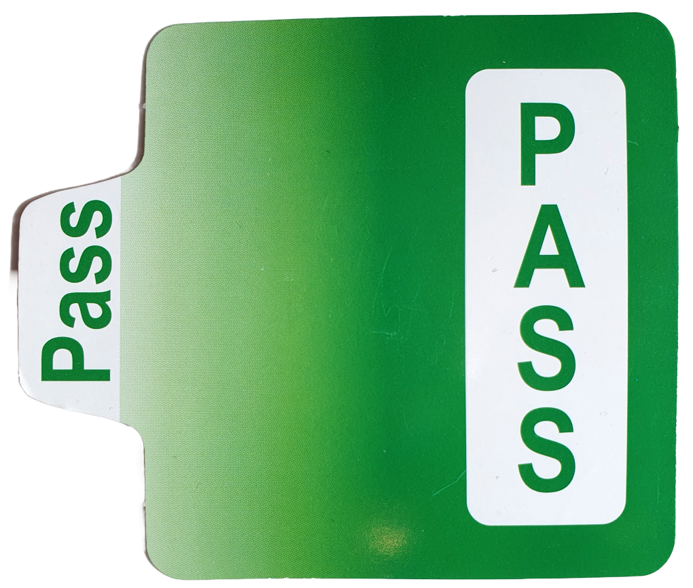
Eksempel: Hva er din åpningsmelding?
Notes:
13 honnørpoeng (3+0+6+4). Hånden er balansert, men vi har for få honnørpoeng til å åpne 1NT. Da åpner vi 1 i vår lengste farge, kløver. Riktig melding er 1 kløver
2) Kløver er lengste farge, men her har vi for få honnørpoeng til å åpne meldingene, bare 7 hp. Riktig åpningsmelding er pass.

Slide 7
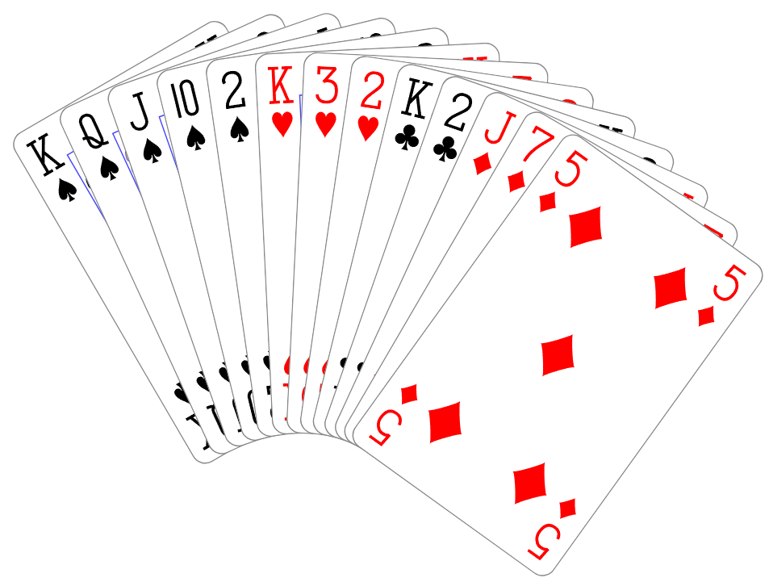
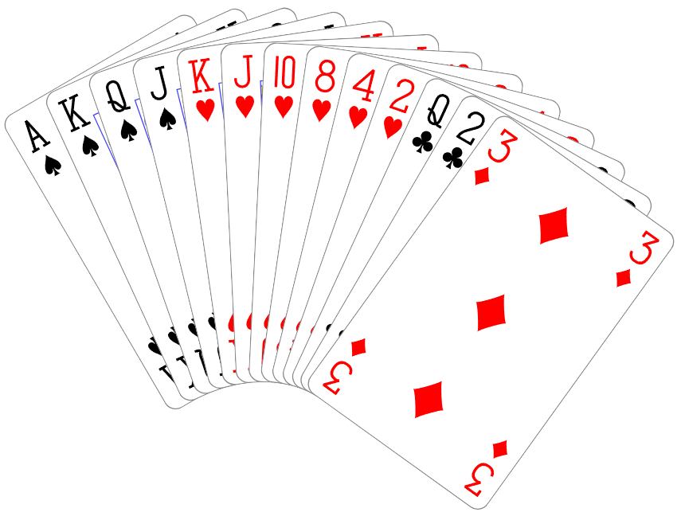
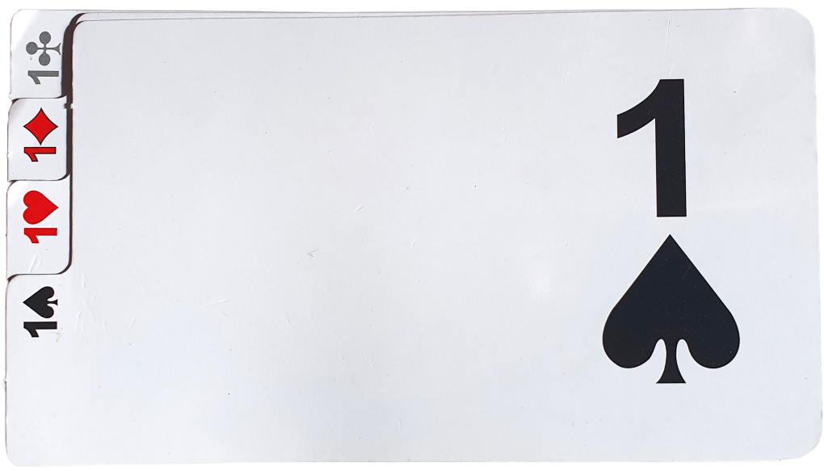
Eksempel: Hva er din åpningsmelding?
Notes:
3) 13 honnørpoeng (6+3+3+1), og lengst spar. Flest spar. Hånden passer ikke til åpning 1NT, den er verken balansert eller i riktig poengintervall. Åpningsmelding: 1 spar.
4) 16 honnørpoeng. Hånden er ubalansert, så vi kan ikke åpne 1NT. Åpne 1 hjerter. Vi åpner i fargen vi har flest kort i, ikke den vi har flest høye kort i.

Slide 8
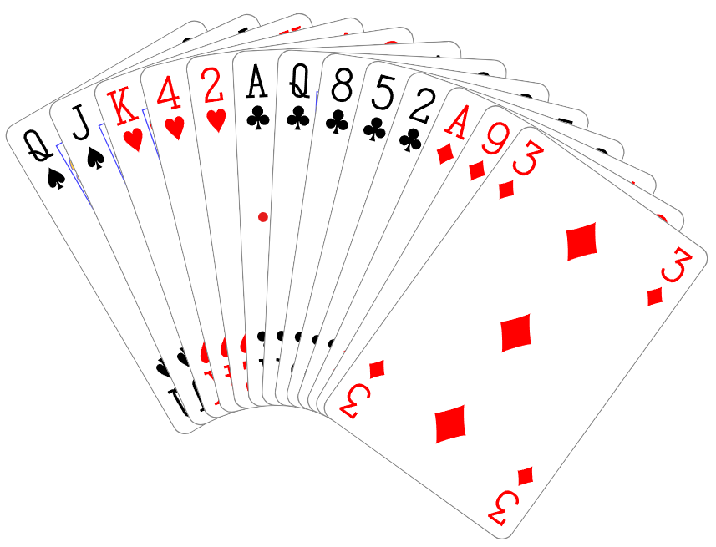
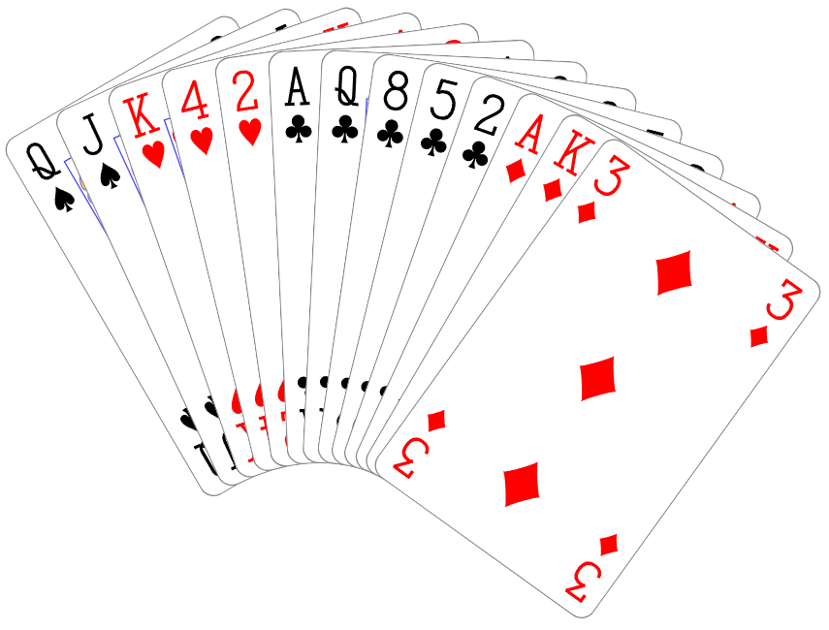
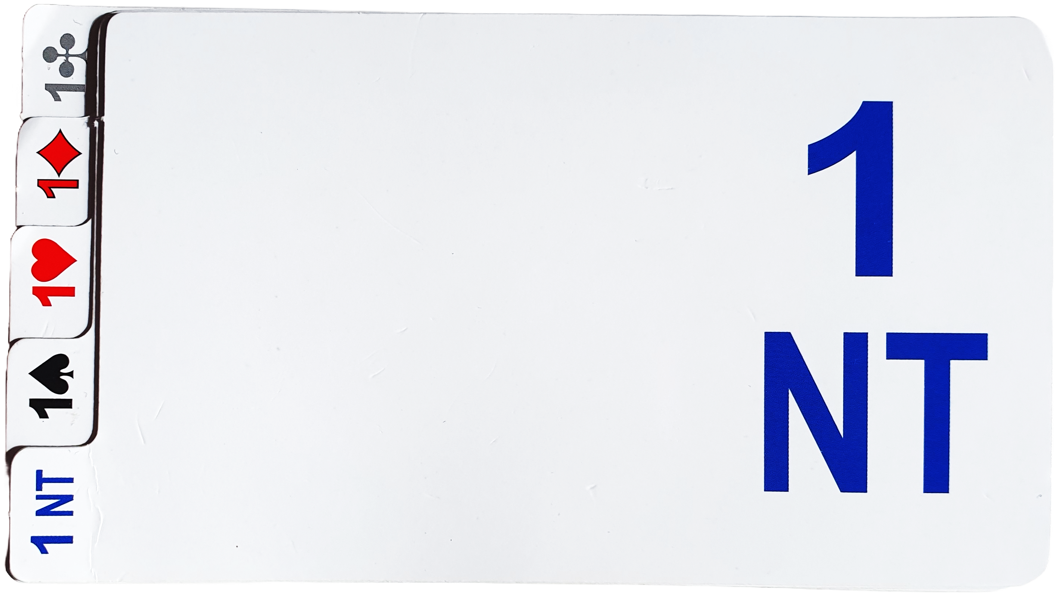
Eksempel: Hva er din åpningsmelding?
Notes:
Den første hånden er en luring. Her har vi 16 honnørpoeng og en balansert hånd. Husker dere hva vi åpner i da?
Den andre hånden har vi 19 hp og en balansert hånd. Det er for sterke kort til å åpne i 1NT. Vi åpner 1 i vår lengste farge, 1kl

Slide 9
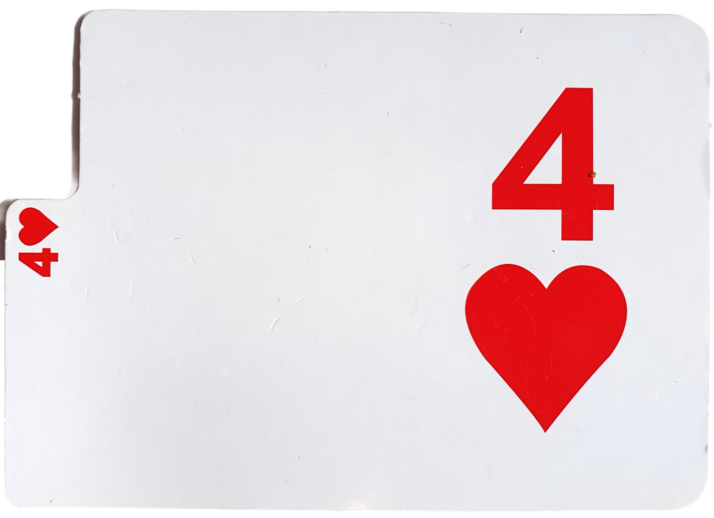
Hva er støtte?
?
!
Støtte er å melde ett eller flere trinn høyere i makkers foreslåtte trumffarge
Vi støtter når vi vet at vi har minst åtte kort til sammen i fargen
Når makker åpner i lengste farge, kan vi støtte hvis vi har minst 4-kort i åpningsfargen
Regel nr. 1: Støtte med støtte
Ved å støtte makkers åpningsfarge sier vi oss enige i at fargen kan være trumf.
Vi sier samtidig noe om hvor mange stikk vi tror makkerparet kan vinne.

Slide 10
Meld utgang med støtte og 13+ hp
Når vi støtter, skal vi samtidig tenke på hvor høyt vi skal støtte
Har vi gode nok kort til utgang?
Makker har lovet 12 hp
Med 13+ honnørpoeng tar vi sjansen på å melde utgang.
Hvorfor? Hvis vi melder utgang og greier kontrakten, får vi ekstra mye poeng.
Notes:
Vi er ikke 100 % sikre på at vi har nok til utgang når makker lover minst 12 hp og vi har 13 hp. Men sjansene er veldig gode. Mer nøyaktige enn dette får vi ikke til å være. Vi må gamble litt!

Slide 11
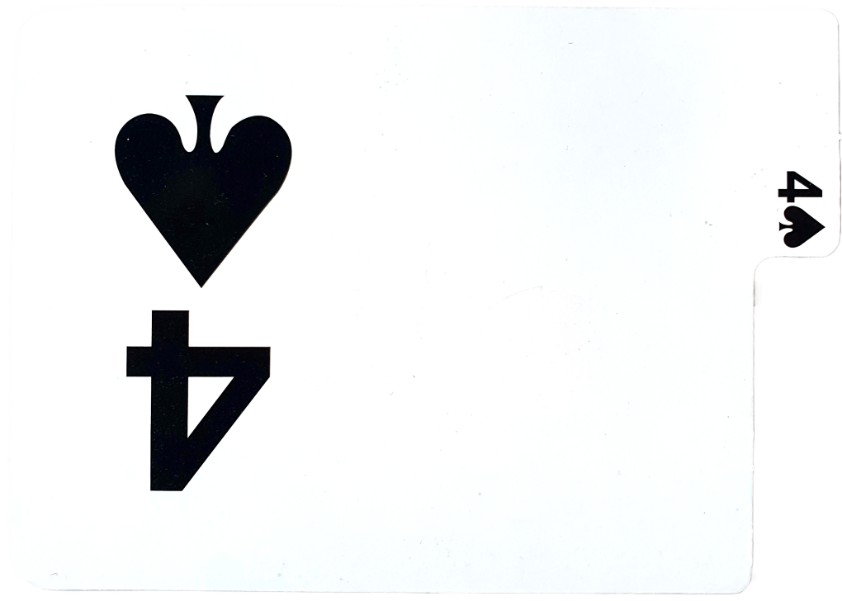
Hva melder du?
Notes:
Makker åpner i 1 spar. Vi har 4-kort spar. Vi har minimum 8 spar til sammen. Altså kan vi støtte makkers spar. Vi har 15 honnørpoeng. Med 12+ honnørpoeng kan vi melde utgang i spar. Vår melding blir 4 spar.

Slide 12
Meldingsforløpet avsluttes: pass – pass - pass
Når makker melder utgang, er det ikke vits i å melde høyer. Vi har nådd bonusnivået.
Vi får ikke mer poeng for å melde på 5-trinnet, kun økt risiko for å gå beit.
Derfor er det lurt å si pass når makker melder utgang.
Meldingsforløpet avsluttes med pass – pass - pass

Slide 13
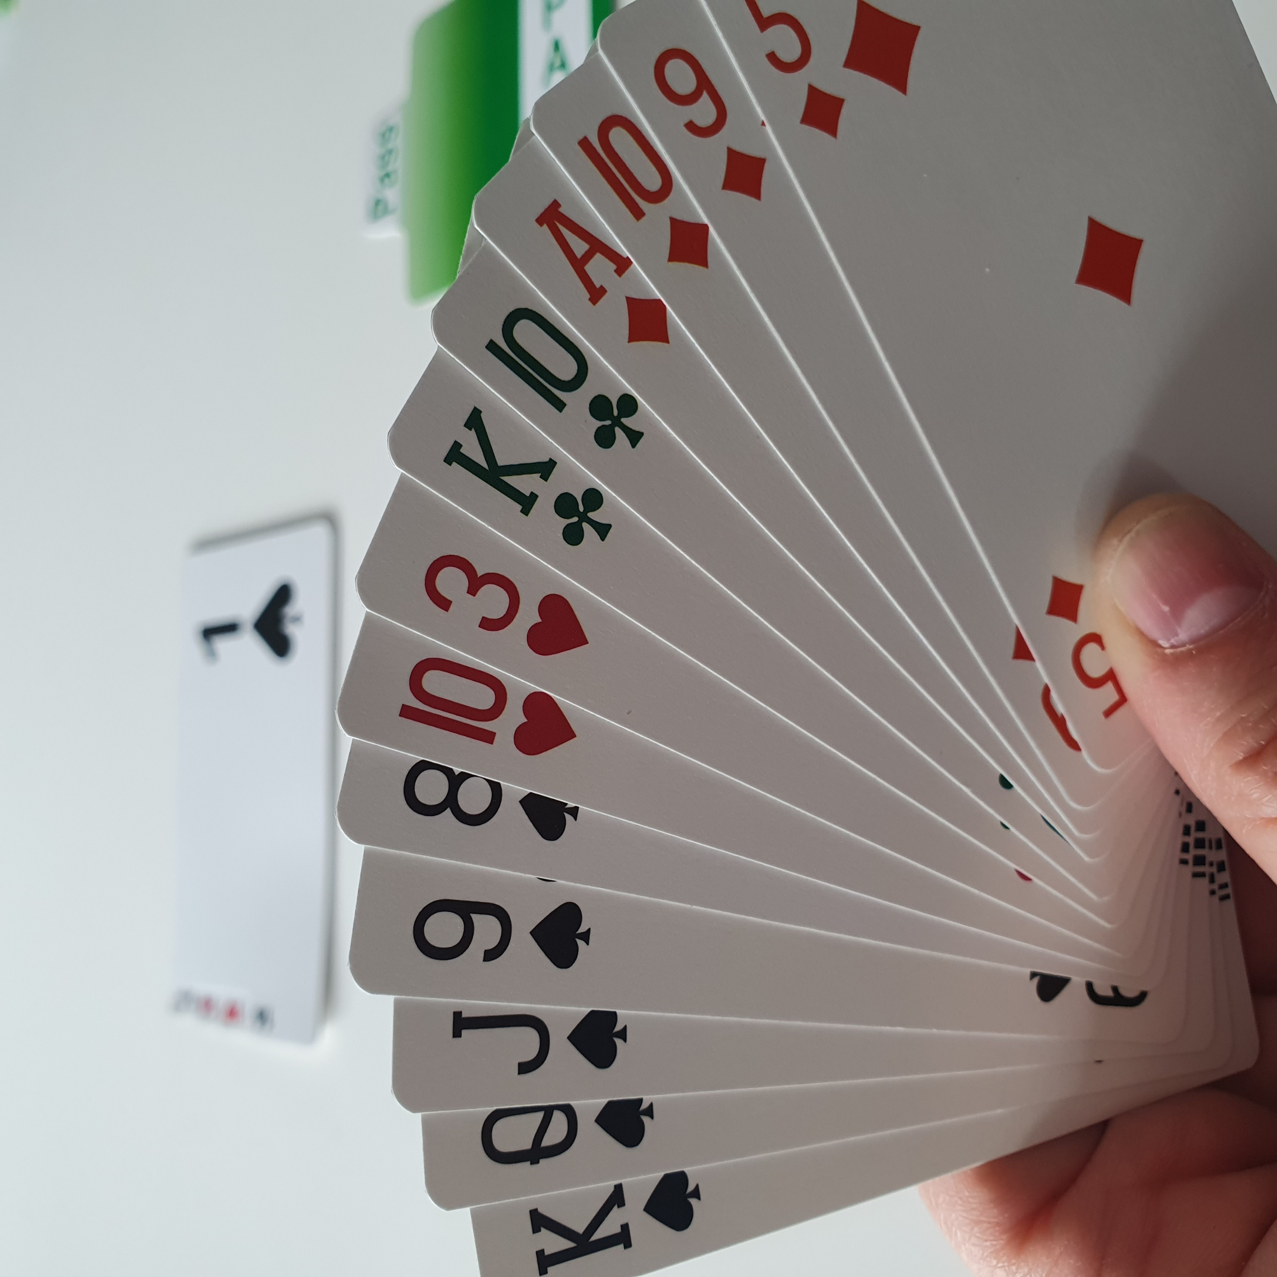
Oppsummering
Med 12+ hp åpner vi på 1-trinnet i vår lengste farge
Støtte betyr å melde høyere i fargen makker foreslår
Med 4-kort i fargen makker åpnet i, skal vi støtte makker
Har vi støtte og 13⁺hp så melder vi utgang direkte
Utgang i ♥/♠ er på 4-trinnet

